Slide 1

실버버튼 최종 발표
- 배리어프리 키오스크
201711385 김지훈
201411649 김진우
201711326 이기천
201711345 정우수

Slide 2
실버버튼 최종 발표
목차
a table of contents
1
동기 및 현황
2
컨셉 및 차별점
3
고객 인터뷰
4
MVP 소개

Slide 3
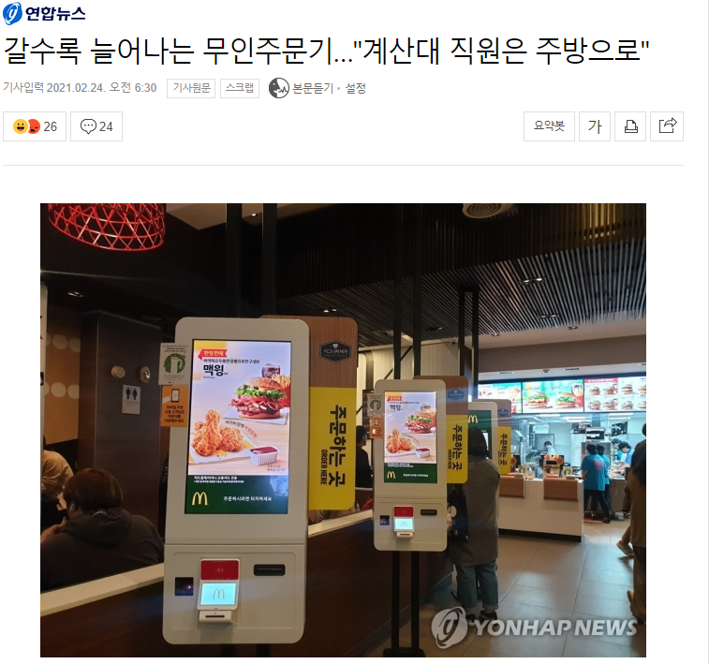
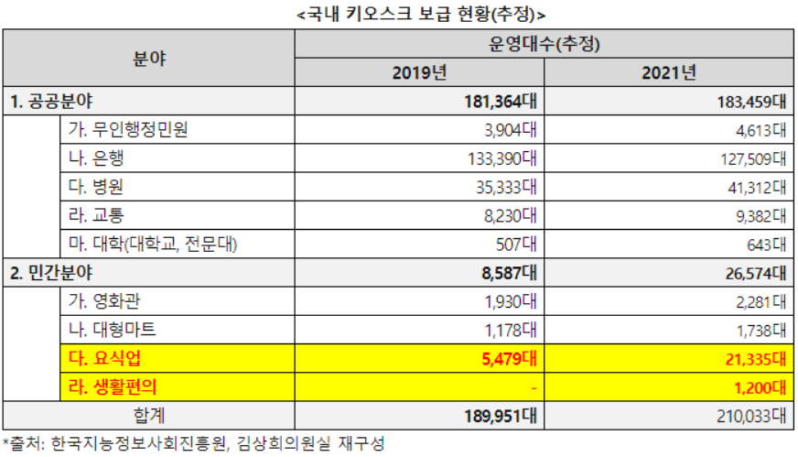
실버버튼 최종 발표
동기 및 현황
컨셉 및 차별점
고객 인터뷰
MVP 소개
K사 – 전체 매장에 키오스크 도입 완료
M사 – 전체 매장 中 70% 이상 도입
N사 – 모든 매장에 키오스크 도입 원칙으로 보급 중
최근 1년 반 동안 키오스크 보급 3배 급증
2019년 8587대 -> 2021년 2만 6574대
특히 요식업종의 경우 4.1배 급증
코로나 19 영향 & ICT 기술 발전으로 보급 증가세 두드러질 것
출처 :
갈수록 늘어나는 무인주문기…"계산대 직원은 주방으로“ (21.02.24, 연합뉴스) 무인주문기 ‘키오스크’ 3배 급증…김상희 의원 “취약계층 위한 시스템 갖춰야”(21.10.08, 투데이신문)

Slide 4
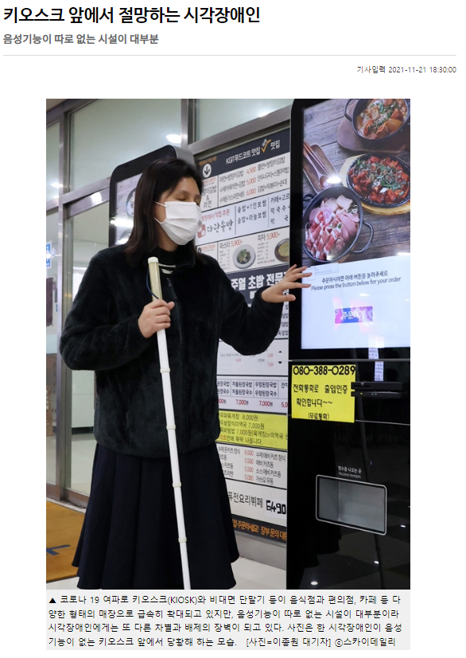
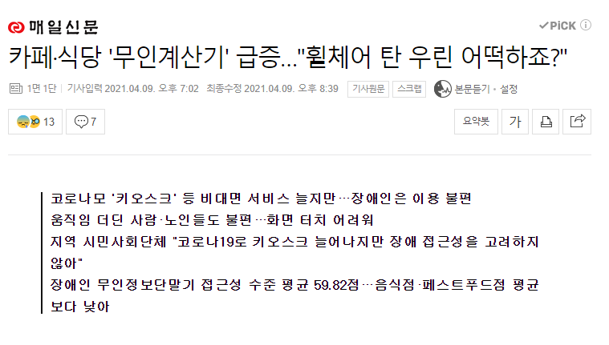
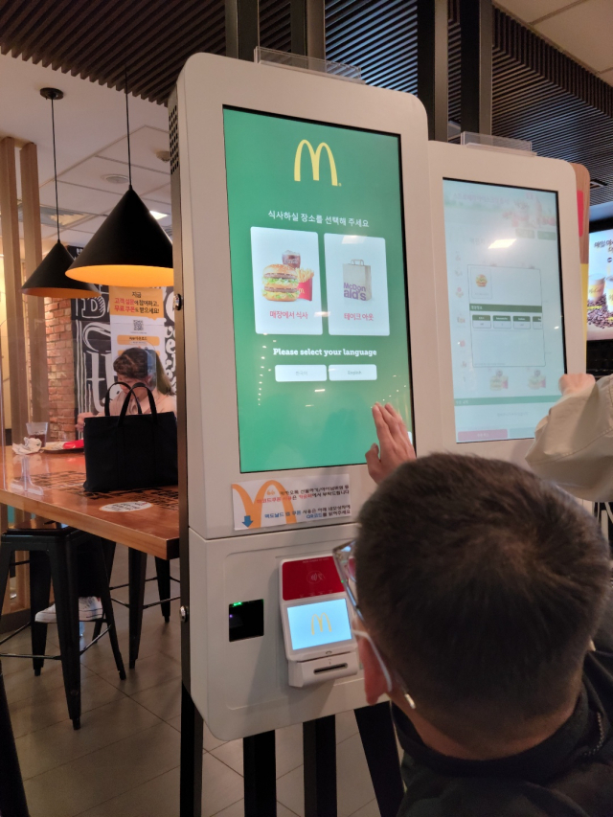
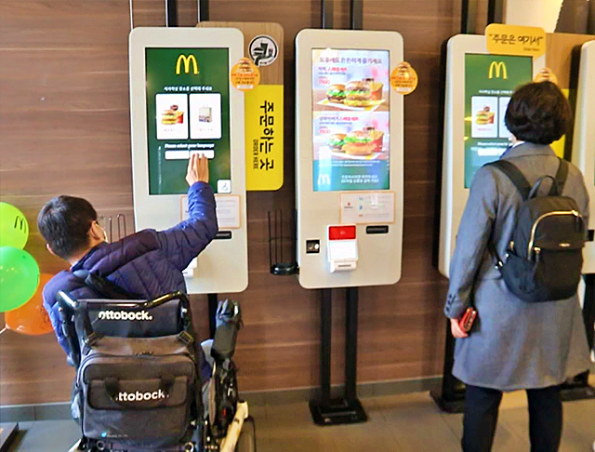
실버버튼 최종 발표
동기 및 현황
컨셉 및 차별점
고객 인터뷰
MVP 소개
디스플레이 인식의 용이성, 작동부 높이, 대체텍스트 제공 등 키오스크 접근성 준수율 60%대 불과
무인매장이 보편화 된다면 정보 취약계층의 일상생활 어려움 예상
출처 :
늘어나는 무인점포, 시각장애인 쇼핑 어렵다 (21.12.07, 에이블뉴스)
키오스크 앞에서 절망하는 시각장애인(21.11.21, 스카이데일리 포토)
"키오스크, 시각장애인에겐 유리벽“ (21.10.14, 뉴시스)
손 닿을 수 없는...'무인 주문' 그 앞의 장애인(21.03.26, 평화뉴스)

Slide 5



실버버튼 최종 발표
동기 및 현황
컨셉 및 차별점
고객 인터뷰
MVP 소개
시각장애인에게 키오스크 주문은 거의 불가능해요...
보통 세로로 긴 형태의 키오스크가 많은데,
키오스크 상단에 있는 버튼은 손이 닿질 않아요...
누구나 키오스크를 쉽게 활용할 수 있는 방안을 찾자!

Slide 6
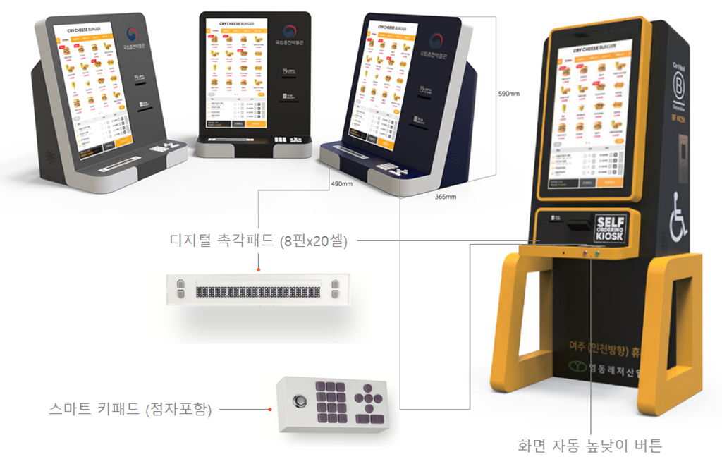
실버버튼 최종 발표
동기 및 현황
현재 배리어프리 키오스크는 비용 부담이 큼
접근성을 위한 하드웨어 요소(점자, 촉각, 화면 높낮이 조절 등)가 비용이 높음
하드웨어 요소를 간소화 시키면 비용 부담을 줄일 수 있을 것
컨셉 및 차별점
고객 인터뷰
MVP 소개
출처:
주식회사 닷 (https://www.dotincorp.com/kr/)

Slide 7
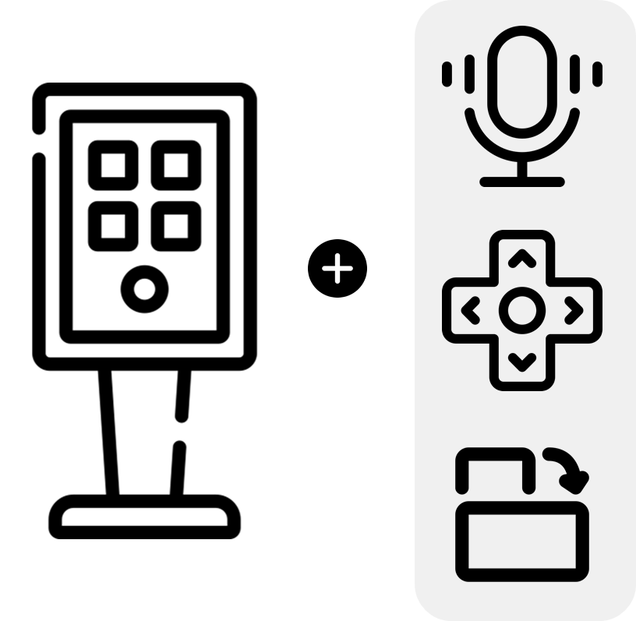
실버버튼 최종 발표
동기 및 현황
컨셉 및 차별점
간편한 배리어프리 키오스크
고객 인터뷰
MVP 소개
기존 키오스크 기계 + 음성출력 + 버튼 + UI 화면전환
차별점 :
기존의 키오스크에서 HW/SW상의 최소한의 비용으로
실현 가능한 배리어프리 키오스크
버튼(조이스틱)을 통해 조작하며, 메뉴의 음성출력 실행
UI 내에 화면전환 버튼을 추가하여 원하는 경우 화면이 하단에 몰아 출력됨
하단 안면 인식 센서를 통해 얼굴이 인식될 때 키오스크 화면을 자동으로 전환

Slide 8
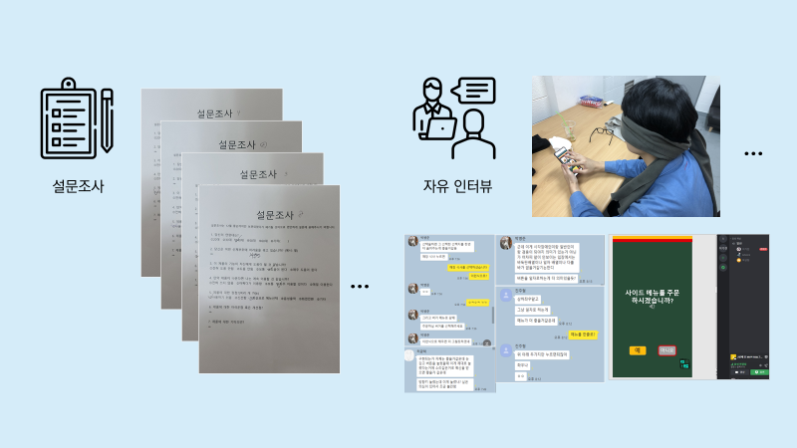
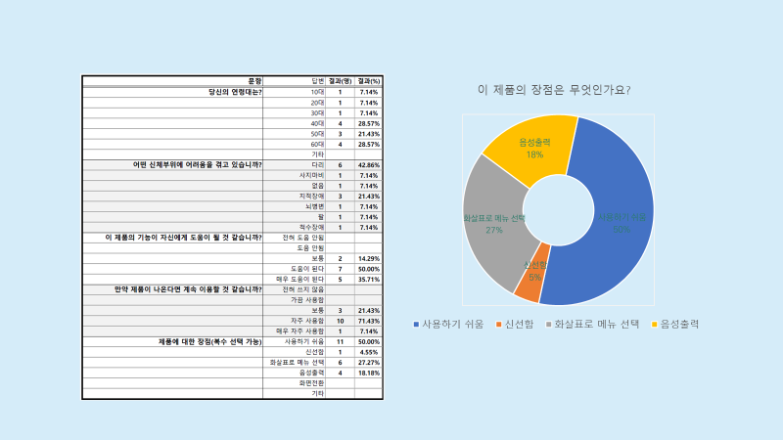
실버버튼 최종 발표
동기 및 현황
총 3차례에 걸쳐 고객 인터뷰 진행
장애인 고객 15명
비장애인 고객 35명
키오스크 사용 업장 3곳
컨셉 및 차별점
고객 인터뷰
MVP 소개

Slide 9
실버버튼 최종 발표
동기 및 현황
총 3차례에 걸쳐 고객 인터뷰 진행
장애인 고객 14명
비장애인 고객 35명
키오스크 사용 업장 3곳
컨셉 및 차별점
고객 인터뷰
MVP 소개

Slide 10
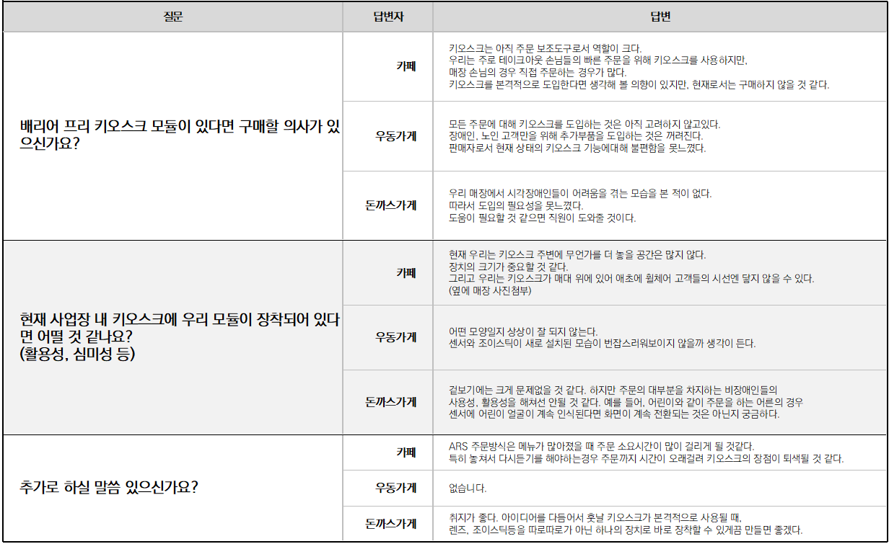
실버버튼 최종 발표
동기 및 현황
총 3차례에 걸쳐 고객 인터뷰 진행
장애인 고객 15명
비장애인 고객 35명
키오스크 사용 업장 3곳
컨셉 및 차별점
고객 인터뷰
MVP 소개

Slide 11
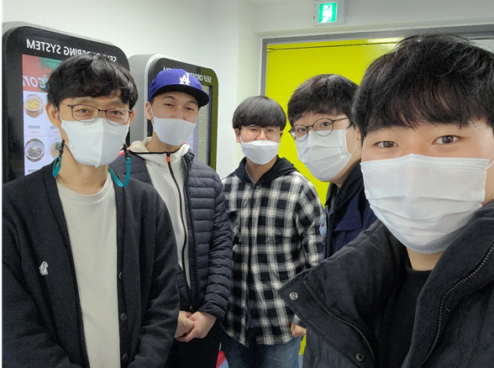
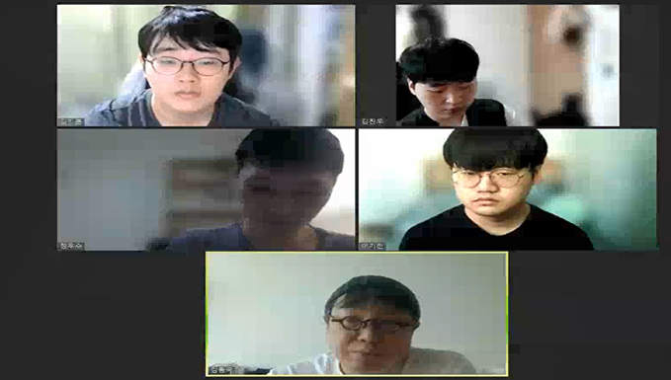
실버버튼 최종 발표
동기 및 현황
컨셉 및 차별점
배리어프리 키오스크 제작업체 ‘센시콘‘ 대표 미팅 및 업체 방문
고객 인터뷰
MVP 소개

Slide 12
실버버튼 최종 발표
MVP 소개

Slide 13
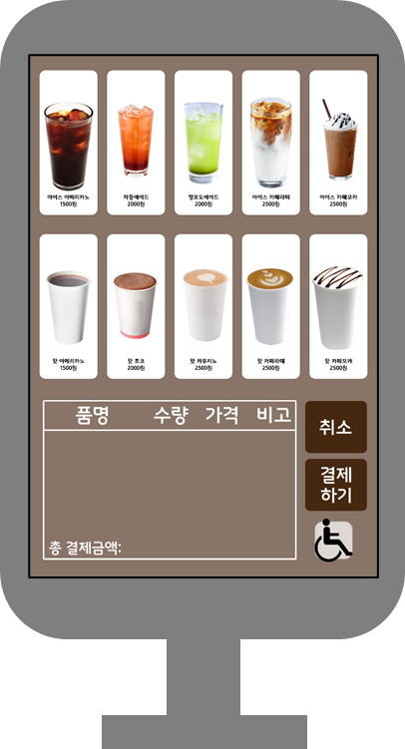

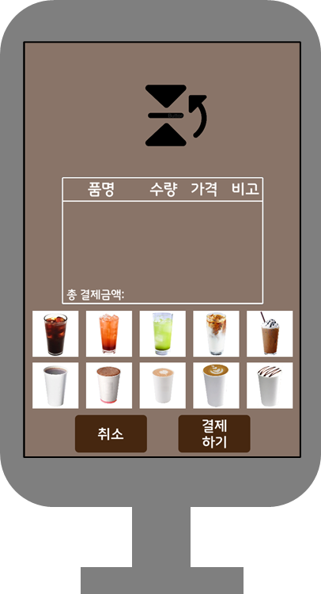

실버버튼 최종 발표
MVP 소개
휠체어 고객 활용법

Slide 14
실버버튼 최종 발표
MVP 소개
휠체어 고객 활용법

Slide 15
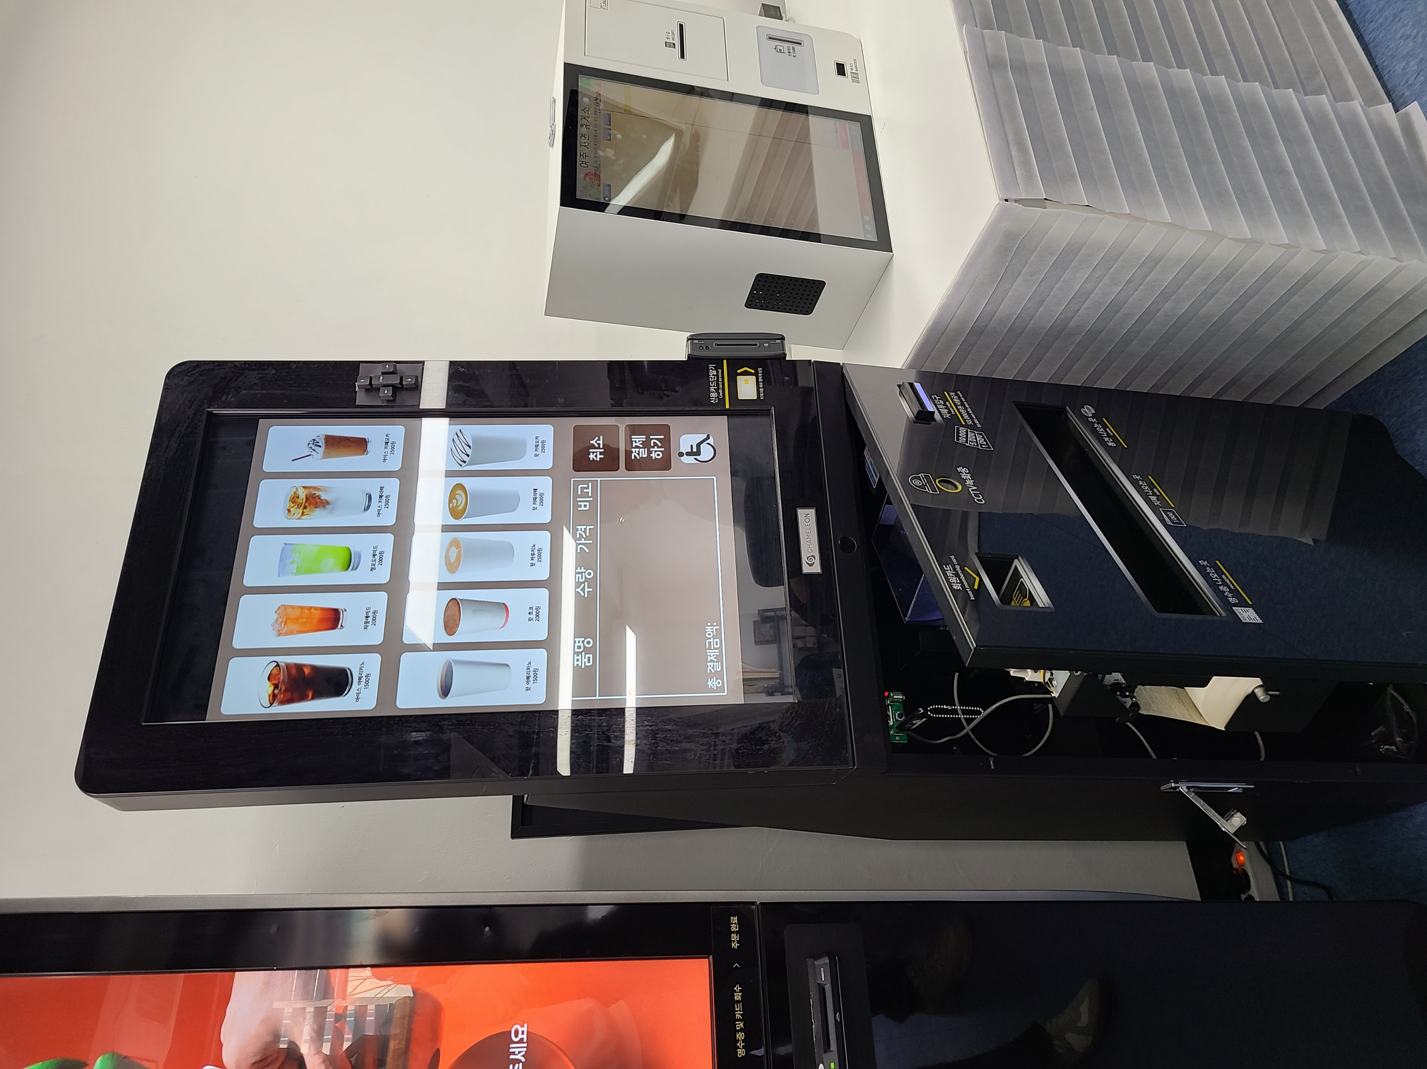
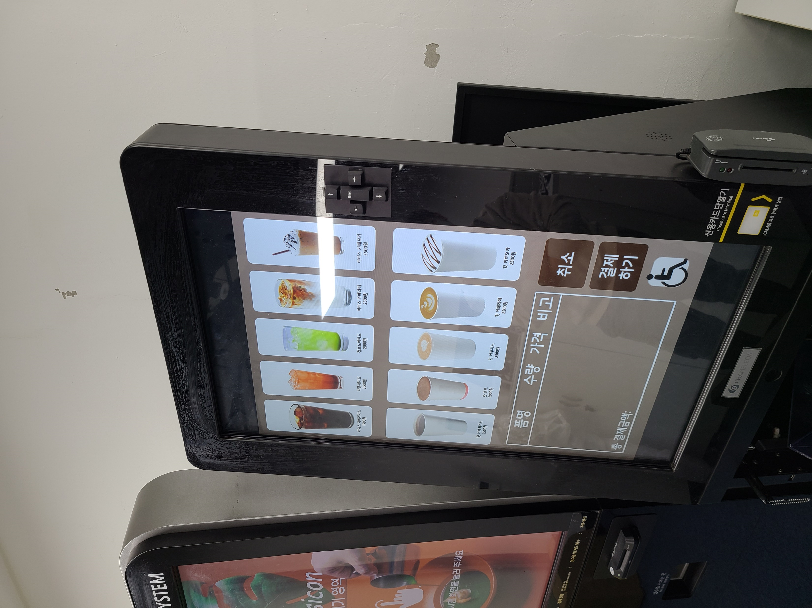
실버버튼 최종 발표
MVP 소개
시각장애인 시연 영상

Slide 16
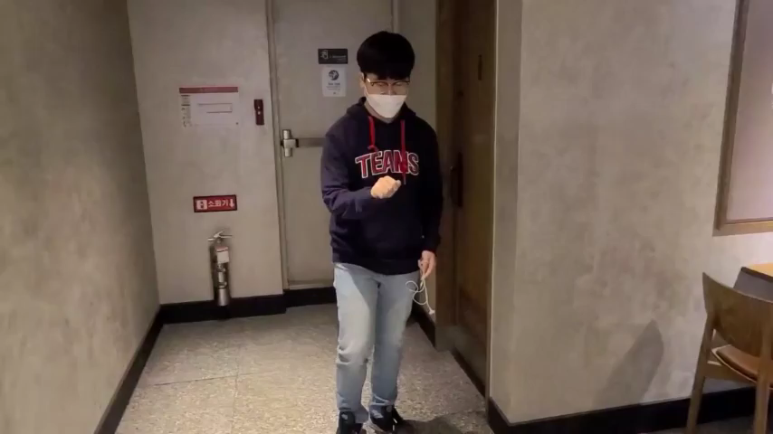
실버버튼 최종 발표
MVP 소개
시각장애인 시연 영상

Slide 17
실버버튼 최종 발표
감사합니다.

